Slide 1


AZƏRBAYCAN MİLLİ KİTABXANASI

Slide 2

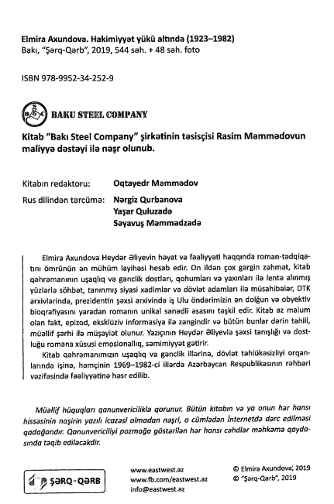
http://web2.anl.az:81/read/page.php?bibid=vtls000828511

Slide 3

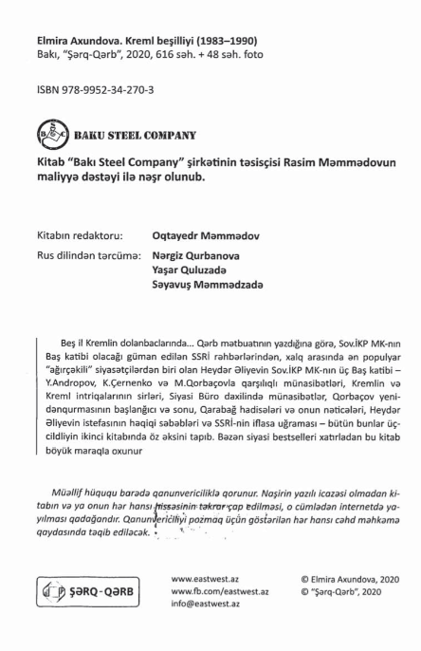
http://web2.anl.az:81/read/page.php?bibid=vtls000828514

Slide 4

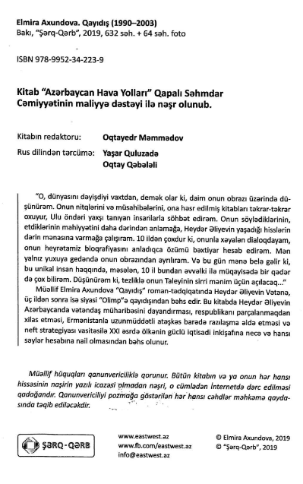
http://web2.anl.az:81/read/page.php?bibid=vtls000828507

